Slide 1

VOCÊ É UM EVELHESCENTE"???
Mário Prata
Se você tem entre 45 e 65 anos, preste bastante atenção no que se segue.
Se você for mais novo, preste também porque um dia vai chegar lá.
E se já passou confira.

Slide 2
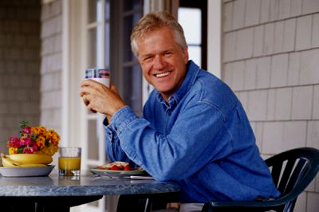
Sempre me disseram que a vida do homem se dividia em quatro partes, infância, adolescência, maturidade e velhice.
Quase correto. esqueceram de nos dizer, que entre a maturidade e a velhice (entre os 45 e 65 anos) existe a
EVELHESCÊNCIA.
A evelhescência nada mais é do que uma preparação para entrar na velhice, assim como a adolescência é uma preparação para a maturidade.

Slide 3

Engana-se quem acha que o homem maduro fica velho de repente.
Assim da noite para o dia.
Não!!!
Antes a evelhescência!!!
E, se você está em plena evelhescência, já notou como ela é parecida com a adolescência?
Coloque os óculos e veja como este novo estágio é maravilhoso.
Já notou que andam aparecendo algumas espinhas em você?
Assim como os adolescentes, os evelhescentes também gostam de meninas de 20 anos.
Os adolescentes mudam a voz.
Os evelhescentes também.

Slide 4
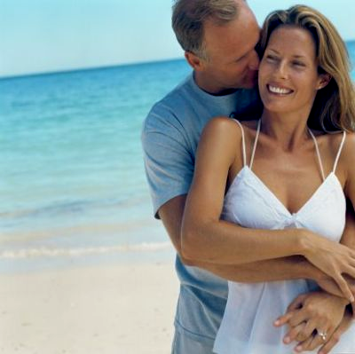
Mudam o ritmo de falar, mudam o timbre.
Os adolescentes querem falar mais rápido; os evelhescentes querem falar mais lentamente.
Os adolescentes não tem idéia do que vai acontecer com eles daqui a 20 anos.
Os evelhescentes evitam pensar nisso.
Ninguém entende os adolescentes... Ninguém entende os evelhescentes...
Ambos são irritadiços, enervam-se com pouco.
Acham que já sabem de tudo e não querem palpites em suas vidas.
Às vezes um adolescente tem um filho, é uma coisa precoce.
Às vezes um evelhescente tem um filho, é uma coisa "pós-coce"
Os adolescentes não entendem os adultos e acham que ninguém os entende.
Os evelhescentes também não entendem eles.
"Ninguém me entende" é uma frase típica de evelhescente.

Slide 5

Quase todos os adolescentes acabam sentados na poltrona do dentista e no divã do analista.
Os evelhescentes também.
A contragosto, idem.
O adolescente adora usar um tênis e uns cabelos "da hora".
O evelhescente também.
Sem falar nos brincos.
Ambos adoram deitar e acordar tarde.
O adolescente ama assistir um show de artista evelhescente (Caetano
Chico, Mick Jagger).
O evelhescente ama assistir a um show de um artista adolescente.
O adolescente faz de tudo para aprender a fumar.
O evelhescente pagaria qualquer preço para deixar o vício.
Ambos bebem escondido.

Slide 6
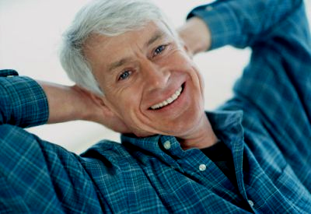
O adolescente esnoba que dá três por dia.
O evelhescente quando diz uma a cada três dias está mentindo.
A adolescência vai dos 10 aos 20 anos.
A evelhescência vai dos 45 aos 65.
Depois, sim, virá a velhice que nada mais é que a maturidade do evelhescente.
Daqui a alguns anos, quando insistirmos em não sair da evelhescência para entrar na velhice,vão dizer:
"É um eterno evelhescente"!
.....Que bom!!!
Música :
Rita Lee - All my loving
Montagem :
maricarusocunha@terra.com.br
www.pranos.com.br

